Slide 1
^{Chương nhập môn} ĐỐI TƯỢNG, CHỨC NĂNG, NHIỆM VỤ, NỘI DUNG VÀ PHƯƠNG PHÁP NGHIÊN CỨU, HỌC TẬP LỊCH SỬ ĐẢNG CỘNG SẢN VIỆT NAM

Slide 2

Instructions
Nội dung chương mở đầu sẽ cung cấp cho các bạn những kiến thức cơ bản về đối tượng nghiên cứu, chức năng nhiệm vụ, phương pháp và mục đích học tập của môn lịch sử Đảng Cộng sản Việt Nam

Slide 3
Outline
1. Đối tượng nghiên cứu của môn Lịch sử Đảng Cộng sản Việt Nam
2. Chức năng, nhiệm vụ của môn Lịch sử Đảng Cộng sản Việt Nam
3. Phương pháp nghiên cứu, học tập môn học Lịch sử Đảng Cộng sản Việt Nam
4. Mục đích yêu cầu của môn Lịch sử Đảng Cộng sản Việt Nam

Slide 4
Đối tượng nghiên cứu của môn Lịch sử Đảng Cộng sản Việt Nam
1.

Slide 5

Đối tượng nghiên cứu
Môn học lịch sử Đảng Cộng sản Việt Nam nghiên cứu sâu sắc, có hệ thống các sự kiện lịch sử Đảng, hiểu rõ nội dung, tính chất, bản chất của các sự kiện đó gắn liền với sự lãnh đạo của Đảng

Slide 6
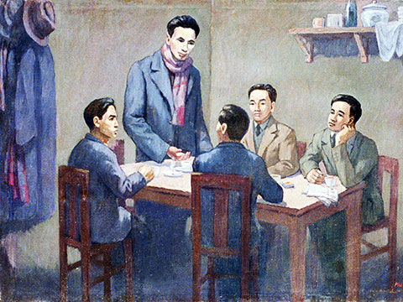
Các sự kiện lịch sử đảng
Là hoạt động lãnh đạo, đấu tranh phong phú và oanh liệt của Đảng làm sáng rõ bản chất cách mạng của Đảng với tư cách là một đảng chính trị “là đội tiên phong của giai cấp công nhân, đồng thời là đội tiên phong của nhân dân lao động và của dân tộc Việt Nam, đại biểu trung thành lợi ích của giai cấp công nhân, nhân dân lao động và của dân tộc”
Hội nghị thành lập Đảng Cộng sản Việt Nam ngày 3/2/1930. (Ảnh chụp lại tranh của họa sĩ Phi Hoanh-Bảo tàng Lịch sử quốc gia).

Slide 7
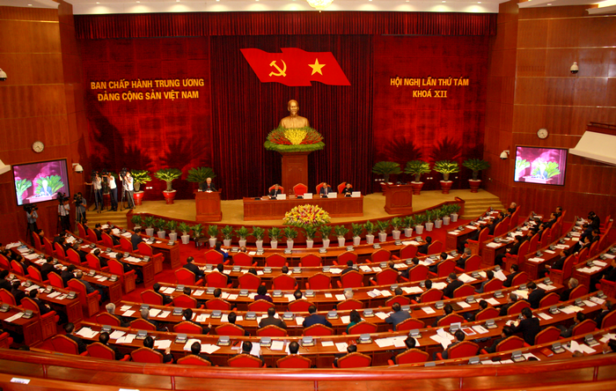
Đối tượng nghiên cứu
Lịch sử Đảng có đối tượng nghiên cứu là Cương lĩnh, đường lối của Đảng, phải nghiên cứu, làm sáng tỏ nội dung Cương lĩnh, đường lối của Đảng, cơ sở lý luận, thực tiễn và giá trị hiện thực của đường lối trong tiến trình phát triển của cách mạng Việt Nam.

Slide 8

Đối tượng nghiên cứu
Nghiên cứu, học tập lịch sử Đảng Cộng sản Việt Nam làm rõ thắng lợi, thành tựu, kinh nghiệm, bài học của cách mạng Việt Nam do Đảng lãnh đạo trong sự nghiệp giải phóng dân tộc, kháng chiến giành độc lập, thống nhất, thành tựu của công cuộc đổi mới.
Nghiên cứu, học tập lịch sử Đảng là giáo dục sâu sắc những kinh nghiệm, bài học trong lãnh đạo của Đảng.

Slide 9


Đối tượng nghiên cứu
Nghiên cứu của lịch sử Đảng là nghiên cứu, làm rõ tổ chức của Đảng, công tác xây dựng Đảng qua các giai đoạn và thời kỳ lịch sử.
Nghiên cứu, học tập lịch sử Đảng để nêu cao hiểu biết về công tác xây dựng Đảng trong các thời kỳ lịch sử về chính trị, tư tưởng, tổ chức và đạo đức

Slide 10
Chức năng, nhiệm vụ của môn Lịch sử Đảng Cộng sản Việt Nam.
2.

Slide 11
Chức năng của khoa học Lịch sử Đảng
Chức năng nhận thức.
Chức năng giáo dục
Chức năng dự báo và phê phán

Slide 12
Nhiệm vụ của khoa học Lịch sử Đảng
Nhiệm vụ trình bày có hệ thống Cương lĩnh, đường lối của Đảng
Khẳng định, chứng minh giá trị khoa học và hiện thực của những mục tiêu chiến lược và sách lược cách mạng mà Đảng đề ra trong Cương lĩnh, đường lối từ khi Đảng ra đời và suốt quá trình lãnh đạo cách mạng
Nhiệm vụ tái hiện tiến trình lịch sử lãnh đạo, đấu tranh của Đảng.
Những kiến thức, tri thức lịch sử Đảng được làm sáng tỏ từ vai trò lãnh đạo, hoạt động thực tiễn của Đảng, vai trò, sức mạnh của nhân dân, của khối đại đoàn kết toàn dân tộc
Nhiệm vụ tổng kết lịch sử của Đảng
Kinh nghiệm lịch sử gắn liền với những sự kiện hoặc một giai đoạn lịch sử nhất định

Slide 13
Phương pháp nghiên cứu, học tập môn học Lịch sử Đảng Cộng sản Việt Nam
3.

Slide 14

Quán triệt phương pháp luận sử học
Phương pháp nghiên cứu, học tập Lịch sử Đảng Cộng sản Việt Nam cần dựa trên phương pháp luận khoa học mác xít.
Cùng với chủ nghĩa Mác-Lênin, tư tưởng Hồ Chí Minh là nền tảng tư tưởng và kim chỉ nam cho hành động của Đảng

Slide 15

Các phương pháp cụ thể
Phương pháp lịch sử
Phương pháp logic
Các phương pháp khác

Slide 16
Mục đích yêu cầu của môn Lịch sử Đảng Cộng sản Việt Nam
4.

Slide 17
Mục tiêu của nghiên cứu, học tập môn học lịch sử Đảng Cộng sản Việt Nam
Mục tiêu của nghiên cứu, học tập môn học lịch sử Đảng Cộng sản Việt Nam là nâng cao nhận thức, hiểu biết về Đảng Cộng sản Việt Nam - đội tiền phong lãnh đạo cách mạng Việt Nam đưa đến những thắng lợi, thành tựu có ý nghĩa lịch sử to lớn trong sự phát triển của lịch sử dân tộc.
Qua học tập, nghiên cứu lịch sử Đảng để giáo dục lý tưởng, truyền thống đấu tranh cách mạng của Đảng và dân tộc, củng cố, bồi đắp niềm tin đối với sự lãnh đạo của Đảng, tự hào về Đảng và thế hệ trẻ gia nhập Đảng, tham gia xây dựng Đảng ngày càng vững mạnh, tiếp tục thực hiện sứ mệnh vẻ vang của Đảng lãnh đạo bảo vệ vững chắc Tổ quốc và xây dựng thành công chủ nghĩa xã hội ở Việt Nam.

Slide 18

Chương 1 ĐẢNG CỘNG SẢN VIỆT NAM RA ĐỜI VÀ LÃNH ĐẠO ĐẤU TRANH GIÀNH CHÍNH QUYỀN (1930 - 1945)

Slide 19
Instructions
Cung cấp cho sinh viên những tri thức có tính hệ thống quá trình ra đời của Đảng Cộng sản Việt Nam (1920-1930), nội dung cơ bản, giá trị lịch sử của Cương lĩnh chính trị đầu tiên của Đảng và quá trình Đảng lãnh đạo cuộc đấu tranh giải phóng dân tộc, giành chính quyền (1930-1945).
Outline
1.1. Đảng Cộng sản Việt Nam ra đời và Cương lĩnh chính trị đầu tiên của Đảng
1.2. Đảng lãnh đạo quá trình đấu tranh giải phóng dân tộc, giành chính quyền (1930-1945)

Slide 20
Đảng Cộng sản Việt Nam ra đời và Cương lĩnh chính trị đầu tiên của Đảng
1.1
1.1.1. Bối cảnh lịch sử

Slide 21
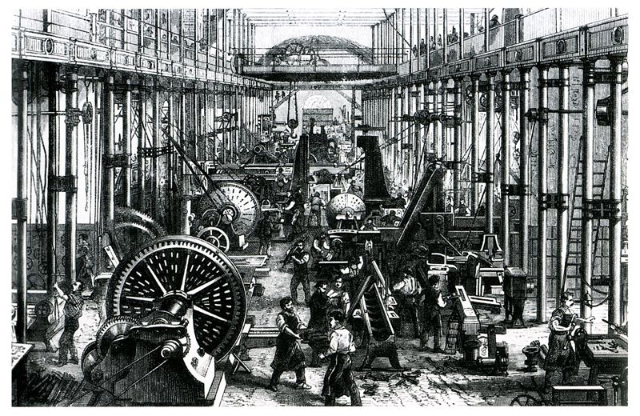


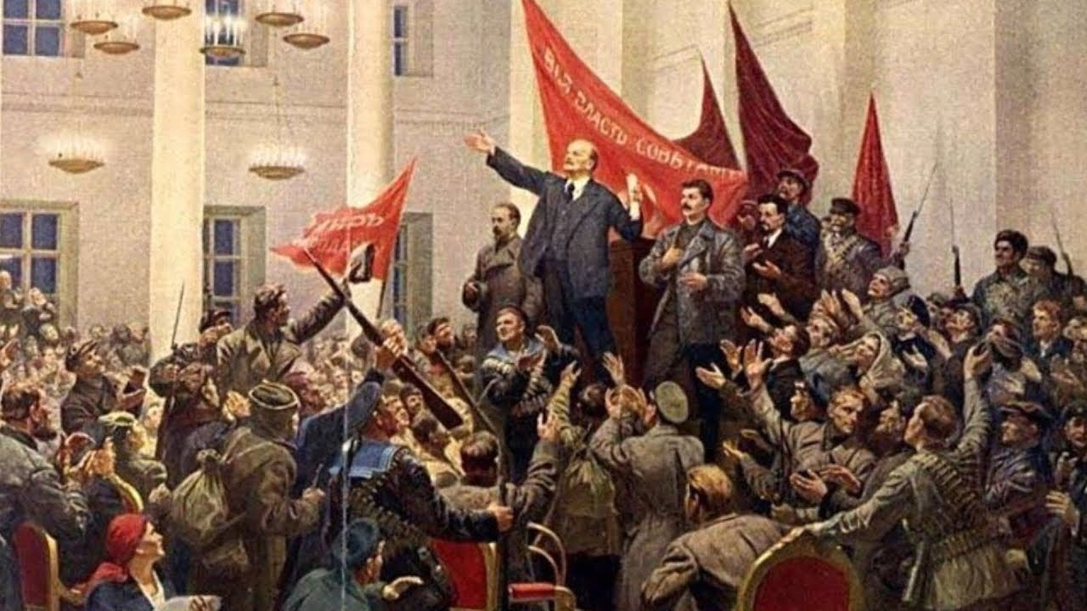

Chủ nghĩa tư bản phương Tây chuyển nhanh từ giai đoạn tự do cạnh tranh sang giai đoạn độc quyền
Cuối TK XIX
đầu TK XX
Bối cảnh thế giới
Thắng lợi của Cách mạng tháng Mười Nga năm 1917 đã làm biến đổi sâu sắc tình hình thế giới
Đại hội II của Quốc tế Cộng sản

Slide 22
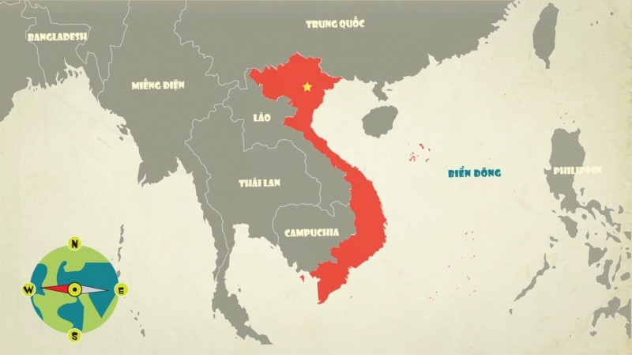
Ngày 1-9-1858, thực dân Pháp nổ súng xâm lược Việt Nam tại Đà Nẵng
Bối Cảnh Việt Nam
Ngày 6-6-1884 với Hiệp ước Patơnốt (Patenotre) đã đầu hàng hoàn toàn thực dân Pháp
Pháp thực hiện chính sách “chia để trị” nhằm phá vỡ khối đoàn kết cộng đồng quốc gia dân tộc

Slide 23
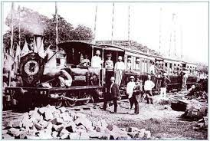
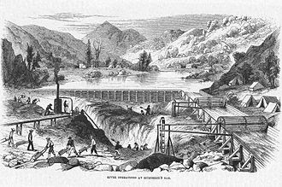
Từ năm 1897
Thực dân Pháp bắt đầu tiến hành khai thác thuộc địa
Cuộc khai thác thuộc địa lần thứ nhất (1897-1914)
Cuộc khai thác thuộc địa lần thứ hai (1919-1929)

Slide 24
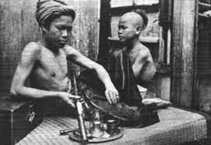

Về Văn hóa xã hội
Thực dân , thực dân Pháp thực hiện chính sách “ngu dân” để dễ cai trị.
Du nhập những giá trị phản văn hóa, duy trì tệ nạn xã hội vốn có của chế độ phong kiến
Tạo nên nhiều tệ nạn xã hội mới, dùng rượu cồn và thuốc phiện để đầu độc các thế hệ người Việt Nam

Slide 25

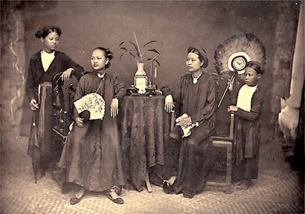
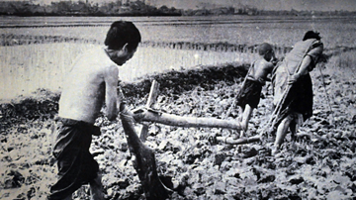

Về giai cấp ở
Các giai cấp cũ phân hóa, giai cấp, tầng lớp mới xuất hiện với địa vị kinh tế khác nhau
Việt Nam dưới thời Pháp thuộc
Giai cấp địa chủ câu kết với thực dân Pháp, một bộ phận khác trở thành lãnh đạo phong trào nông dân chống thực dân Pháp và phong kiến phản động, một bộ phận nhỏ chuyển sang kinh doanh theo lối tư bản.
Giai cấp nông dân chiếm số lượng đông đảo nhất (khoảng hơn 90% dân số), đồng thời là một giai cấp bị phong kiến, thực dân bóc lột nặng nề nhất

Slide 26
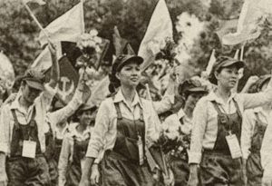
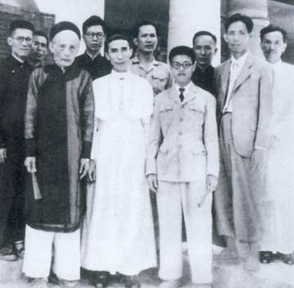
Về giai cấp ở
Các sĩ phu phong kiến cũng có sự phân hóa, Tầng lớp tiểu tư sản (tiểu thương, tiểu chủ, sinh viên,...) bị đế quốc, tư bản chèn ép, khinh miệt
Việt Nam dưới thời Pháp thuộc
Giai cấp công nhân Việt Nam được hình thành gắn với các cuộc khai thác thuộc địanhanh chóng phát triển từ “tự phát” đến “tự giác”, thể hiện là giai cấp có năng lực lãnh đạo cách mạng
Giai cấp tư sản Việt Nam phần lớn tư sản dân tộc Việt Nam có tinh thần dân tộc, yêu nước nhưng không có khả năng tập hợp các giai tầng để tiến hành cách mạng

Slide 27
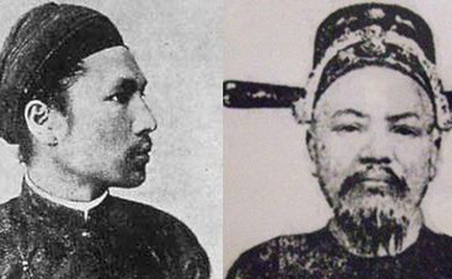

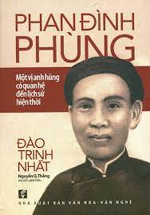
Các phong trào yêu nước của nhân dân Việt Nam trước khi có Đảng
Khởi nghĩa
Phan Đình
Phùng
Phong trào yêu nước theo hệ tư tưởng phong kiến
Phong trào Cần Vương

Slide 28

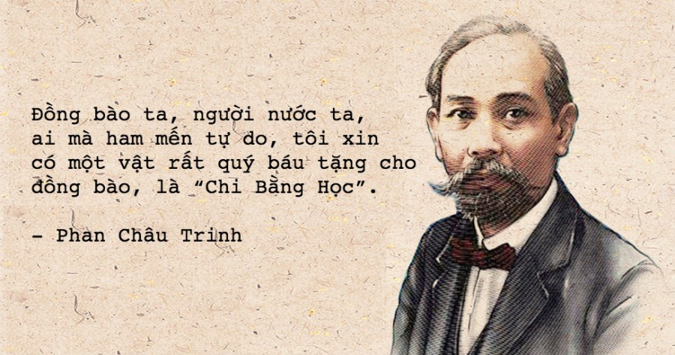
Các phong trào yêu nước của nhân dân Việt Nam trước khi có Đảng
Phan Chu Trinh và phong trào Duy Tân
Phong trào yêu nước theo hệ tư tưởng dân chủ tư sản
Phong Trào Đông Du Của Phan Bội Châu

Slide 29
Các phong trào yêu nước ở Việt Nam cho đến những năm 20 của thế kỷ XX đều thất bại, nhưng đã góp phần cổ vũ mạnh mẽ tinh thần yêu nước của nhân dân, bồi đắp thêm cho chủ nghĩa yêu nước Việt Nam, đặc biệt góp phần thúc đẩy những nhà yêu nước, nhất là lớp thanh niên trí thức tiên tiến chọn lựa một con đường mới, một giải pháp cứu nước, giải phóng dân tộc theo xu thế của thời đại. Nhiệm vụ lịch sử cấp thiết đặt ra cho thế hệ yêu nước đương thời là cần phải có một tổ chức cách mạng tiên phong, có đường lối cứu nước đúng đắn để giải phóng dân tộc.

Slide 30
Đảng Cộng sản Việt Nam ra đời và Cương lĩnh chính trị đầu tiên của Đảng
1.1
1.1.2. Nguyễn Ái Quốc chuẩn bị các điều kiện thành lập Đảng

Slide 31
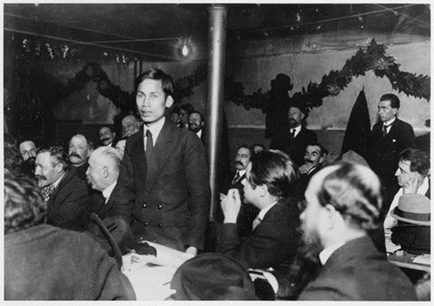

1911, Nguyễn Tất Thành quyết định ra đi tìm đường cứu nước, giải phóng dân tộc
Quá trình tìm tòi, xác định con đường cách mạng
Năm 1917, thắng lợi của Cách mạng tháng Mười Nga, Nguyễn Tất Thành hiểu - đây là cuộc “cách mạng đến nơi”.
Nguyễn Ái Quốc
Tháng 6/1919, Người đưa lên hội nghị Vecxay bản yêu sách 8 điểm của nhân dân An Nam
Tháng 7-1920, Người đọc bản Sơ thảo lần thứ nhất những luận cương về vấn đề dân tộc và vấn đề thuộc địa sau đó đã bỏ phiếu tán thành Quốc tế III

Slide 32
Nguyễn Ái Quốc Chuẩn bị về tư tưởng, chính trị và tổ chức cho sự ra đời của Đảng.
Từ giữa năm 1921, người tham gia viết nhiều bài trên các báo Nhân đạo, Đời sống công nhân, Tạp chí Cộng sản.
Năm 1922, Nguyễn Ái Quốc được cử làm Trưởng Tiểu ban Nghiên cứu về Đông Dương. Người tích cực tố cáo, lên án bản chất áp bức, bóc lột, nô dịch của chủ nghĩa thực dân đối với nhân dân các nước thuộc địa và kêu gọi, thức tỉnh nhân dân bị áp bức đấu tranh giải phóng
Về tư tưởng
Năm 1927, Nguyễn Ái Quốc khẳng định: “Đảng muốn vững phải có chủ nghĩa làm cốt, trong đảng ai cũng phải hiểu, ai cũng phải theo chủ nghĩa ấy”

Slide 33
Nguyễn Ái Quốc Chuẩn bị về tư tưởng, chính trị và tổ chức cho sự ra đời của Đảng.
Người khẳng định rằng, con đường cách mạng của các dân tộc bị áp bức là giải phóng giai cấp, giải phóng dân tộc;
Nguyễn Ái Quốc xác định cách mạng giải phóng dân tộc ở các nước thuộc địa là một bộ phận của cách mạng vô sản thế giới; Tuy nhiên, cách mạng giải phóng dân tộc ở nước thuộc địa không phụ thuộc vào cách mạng vô sản ở “chính quốc” mà có thể thành công trước cách mạng vô sản ở “chính quốc”..
Về chính trị
Năm 1927, Nguyễn Ái Quốc khẳng định: “Đảng muốn vững phải có chủ nghĩa làm cốt, trong đảng ai cũng phải hiểu, ai cũng phải theo chủ nghĩa ấy”

Slide 34
Nguyễn Ái Quốc Chuẩn bị về tư tưởng, chính trị và tổ chức cho sự ra đời của Đảng.
Tháng 11-1924, Người đến Quảng Châu (Trung Quốc) để xúc tiến các công việc tổ chức thành lập Đảng Cộng sản
Về tổ chức
Tháng 6-1925, Nguyễn Ái Quốc thành lập Hội Việt Nam Cách mạng Thanh niên tại Quảng Châu (Trung Quốc)

Slide 35
Về hội Việt Nam Cách mạng Thanh niên
Hội đã công bố chương trình, điều lệ của Hội, mục đích: để làm cách mệnh dân tộc rồi sau đó làm cách mạng thế giới
Hội xuất bản tờ báo Thanh niên (tuyên truyền tôn chỉ, mục đích của Hội, tuyên truyền chủ nghĩa Mác-Lênin và về phương hướng phát triển của cuộc vận động giải phóng dân tộc Việt Nam
Hội tổ chức các lớp huấn luyện chính trị do Nguyễn Ái Quốc trực tiếp phụ trách, phái người về nước vận động, lựa chọn và đưa một số thanh niên tích cực sang Quảng Châu để đào tạo, bồi dưỡng về lý luận chính trị.

Slide 36
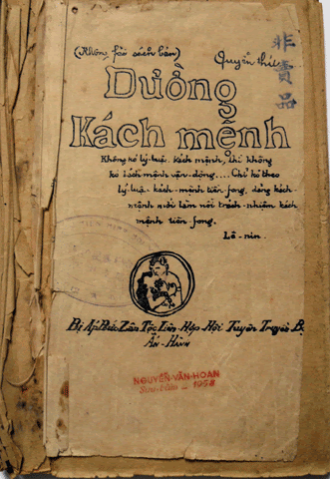

Tác phẩm Đường Cách Mệnh
Chỉ rõ tính chất và nhiệm vụ của cách mạng Việt Nam là cách mạng giải phóng dân tộc mở đường tiến lên chủ nghĩa xã hội

Slide 37
Danh mục tài liệu tham khảo
1. Học viện Chính trị khu vực I, Khoa Lịch sử Đảng: Lịch sử Đảng Cộng sản Việt Nam, Nxb Chính trị - Hành chính, H, 2016.
2. PGS, TS Phạm Xanh: Nguyễn Ái Quốc với việc truyền bá chủ nghĩa Mác-Lênin vào Việt Nam (1921-1930), Nxb Chính trị Quốc gia, HN, 2001.
3. Lê Mậu Hãn: Các Cương lĩnh cách mạng của Đảng Cộng sản Việt Nam, Nxb. Chính trị quốc gia, H.2010.

Slide 38
Thank You!
Any questions?

